Slide 1
COOLING LOAD
Predviđanje toplinskog učinka hlađenja
stambenih zgrada
Robert Domgjonaj · David Jasek · Marin Šalaj
Otkrivanje znanja u podacima · FOI Varaždin · 2026.
Faze 1 & 2 — CRISP-DM metodologija
Notes:
Naslov: Cooling Load — Predviđanje toplinskog učinka hlađenja stambenih zgrada Projektni zadatak izrađen u okviru kolegija Otkrivanje znanja u podacima, Fakultet organizacije i informatike, Varaždin, 2026. Autori: Robert Domgjonaj, David Jasek, Marin Šalaj. Projekt je strukturiran prema CRISP-DM metodologiji; ovaj dokument pokriva prve dvije faze: razumijevanje domene i razumijevanje podataka.

Slide 2
Sadržaj prezentacije
01
04
Uvod
Razumijevanje podataka
Tema, motivacija i metodološki okvir
Opis skupa, statistika, distribucije, korelacije
02
05
Razumijevanje domene
Provjera kvalitete
Poslovni cilj, cilj rudarenja i metrike evaluacije
Outlieri, nedostajuće vrijednosti, rasponi
03
06
Analiza troškova i koristi
Zaključak
Procjena isplativosti rješenja
Sažetak nalaza i sljedeći koraci
2 / 12
Notes:
Prezentacija se dijeli u šest tematskih cjelina: 1. Uvod — definicija problema i metodološki okvir (CRISP-DM). 2. Razumijevanje domene — poslovni ciljevi, cilj rudarenja podataka i kriteriji evaluacije modela. 3. Analiza troškova i koristi — procjena isplativosti predloženog rješenja za projektantski ured. 4. Razumijevanje podataka — opis skupa, deskriptivna statistika, distribucije i korelacijska analiza. 5. Provjera kvalitete podataka — nedostajuće vrijednosti, rasponi i detekcija outliera. 6. Zaključak — sinteza ključnih nalaza i smjer daljnjeg istraživanja (Faza 3+).

Slide 3
UVOD
Što je Cooling Load?
CRISP-DM Metodologija
Definicija
Maksimalna snaga hlađenja (kW) koja se mora isporučiti rashladnim sustavom da prostor ostane komforan u najtoplijim uvjetima.
Problemi lošeg dimenzioniranja:
• Predimenzioniran uređaj → nepotrebna potrošnja energije
• Poddimenzioniran uređaj → neučinkovito hlađenje tijekom ljetnog vrhunca
1. Razumijevanje domene ✓
2. Razumijevanje podataka ✓
3. Priprema podataka
4. Modeliranje
5. Vrednovanje
6. Primjena
Ovaj dokument pokriva faze 1 i 2
3 / 12
Notes:
Cooling load (toplinski učinak hlađenja) označava maksimalnu snagu hlađenja u kilowatima (kW) koju rashladni sustav mora isporučiti kako bi prostorija ostala u komfornom toplinskom rasponu u uvjetima vršnog ljetnog opterećenja. Neprecizno dimenzioniranje rashladnog sustava uzrokuje dvojake probleme: predimenzioniran uređaj generira nepotrebne operativne troškove, dok poddimenzioniran uređaj ne ispunjava zahtjeve tijekom ljetnog vrhunca. Projekt se odvija prema CRISP-DM metodologiji (Cross-Industry Standard Process for Data Mining), koja proces rudarenja podataka strukturira u šest iterativnih faza. U ovom dokumentu obrađuju se Faza 1 (razumijevanje domene) i Faza 2 (razumijevanje podataka).

Slide 4
TROŠKOVI & KORISTI
Analiza troškova i koristi
TROŠKOVI
KORISTI
30+
Razvoj modela (40-80h)
5.000 – 10.000 EUR
Ušteda vremena / projektu
500 – 1.500 EUR
Računalni resursi
500 – 2.000 EUR/god
Manje grešaka dimenzioniranja
Dugoročno ↑
projekata/god.
za break-even
Priprema podataka
2.000 – 5.000 EUR
Brže izrade ponuda
Rast prihoda
Održavanje modela
2.000 – 4.000 EUR/god
Strateška analiza portfelja
Bolje planiranje
Investicija se isplati već u prvoj godini pri 30+ projekata godišnje — realno za aktivan projektantski ured.
5 / 12
Notes:
Analiza troškova i koristi provedena je s ciljem procjene ekonomske opravdanosti razvoja prediktivnog modela. Jednokratni troškovi razvoja procijenjeni su na 5.000–10.000 EUR (rad podatkovnog znanstvenika, 40–80 sati), uz dodatnih 2.000–5.000 EUR za prikupljanje i pripremu podataka. Godišnji operativni troškovi (računalni resursi i održavanje modela) iznose 2.500–6.000 EUR. Na strani koristi, ključna ušteda ostvaruje se smanjenjem trajanja procjene po projektu s 3–5 sati na svega 15 minuta, što u novčanom ekvivalentu iznosi 500–1.500 EUR po projektu. Zaključak analize: pri korištenju modela na 30 ili više projekata godišnje — što je realna projekcija za aktivan projektantski ured — investicija se amortizira već u prvoj godini. Dugoročna vrijednost dodatno raste kroz smanjenje grešaka pri dimenzioniranju opreme i konkurentsku prednost bržeg isporučivanja ponuda.

Slide 5
RAZUMIJEVANJE PODATAKA
Skup podataka — pregled
768
9
0
instanci
atributa
nedostajućih vrijednosti
Izvor i generiranje
Karakteristike skupa
Sintetički generiran simulacijom u alatu Ecotect.
12 oblika tlocrta zgrada jednakog volumena (771.75 m³), uz sustavno variranje orijentacije, ostakljenja i raspodjele ostakljenja.
Dostupan na: UCI Machine Learning Repository
(dataset #242 — Energy Efficiency)
Svi atributi su numerički
8 ulaznih značajki + 1 ciljna varijabla (Cooling Load)
Savršeno balansiran dizajn eksperimenta
Nema grešaka mjerenja — prednost sintetičkih podataka
6 / 12
Notes:
Skup podataka generiran je energetskom simulacijom u alatu Ecotect. Definirana su 12 oblika tlocrta stambenih zgrada jednakog volumena (771,75 m³), uz sustavno variranje orijentacije, udjela ostakljenja i raspodjele ostakljenja, što je rezultiralo s 768 jedinstvenih kombinacija ulaznih parametara. Skup je dostupan na UCI Machine Learning Repository (dataset #242 — Energy Efficiency). Ključna prednost sintetičkog skupa: potpuna odsutnost grešaka mjerenja i potpuna pokrivenost kombinatornog prostora parametara. Ograničenje: podaci ne potječu iz stvarnog operativnog okruženja, što može utjecati na eksternu valjanost modela. Skup sadrži 768 instanci, 9 numeričkih atributa (8 ulaznih značajki + 1 ciljna varijabla) i niti jednu nedostajuću vrijednost. Svi diskretni atributi savršeno su balansiran — svaka razina zastupljena je jednakim brojem instanci — što je inherentna karakteristika planiranog eksperimenta.

Slide 6
RAZUMIJEVANJE PODATAKA
Pregled atributa skupa
Atribut | Opis | Raspon | Jed. vr.
Relative Compactness | Kompaktnost oblika zgrade | 0.62 – 0.98 | 12
Surface Area | Ukupna površina ovojnice (m²) | 514.50 – 808.50 | 12
Wall Area | Površina zidova (m²) | 245.00 – 416.50 | 7
Roof Area | Površina krova (m²) | 110.25 – 220.50 | 4
Overall Height | Visina zgrade (m) | 3.50 – 7.00 | 2
Orientation | Smjer pročelja (2=S,3=Z,4=I,5=J) | 2 – 5 | 4
Glazing Area | Udio ostakljenja | 0.00 – 0.40 | 4
Glazing Area Distr. | Raspodjela ostakljenja po fasadama | 0 – 5 | 6
Cooling Load ★ | Toplinski učinak hlađenja (kW) | 10.90 – 48.03 | 586
★ Ciljna varijabla
7 / 12
Notes:
Skup sadrži osam ulaznih geometrijskih značajki i jednu ciljnu varijablu: - Relative Compactness: omjer volumena i površine ovojnice zgrade; 12 diskretnih razina (0,62–0,98). - Surface Area: ukupna površina vanjske ovojnice (zidovi + krov + pod) u m²; 12 razina. - Wall Area: površina zidova u m²; 7 razina. - Roof Area: površina krova u m²; 4 razine. - Overall Height: visina zgrade — prizemnica (3,5 m) ili jednokatnica (7,0 m); de facto binarna varijabla. - Orientation: smjer glavnog pročelja kodiran cijelim brojevima (2=S, 3=Z, 4=I, 5=J); 4 razine. - Glazing Area: udio ostakljenja (prozori / ukupna površina poda); 4 diskretne razine (0,00; 0,10; 0,25; 0,40). - Glazing Area Distribution: raspodjela ostakljenja po fasadama (0–5); vrijednost 0 označava odsutnost ostakljenja — poseban slučaj s utjecajem na cooling load. - Cooling Load (ciljna varijabla): toplinski učinak hlađenja u kW; raspon 10,90–48,03 kW; 586 jedinstvenih vrijednosti.

Slide 7
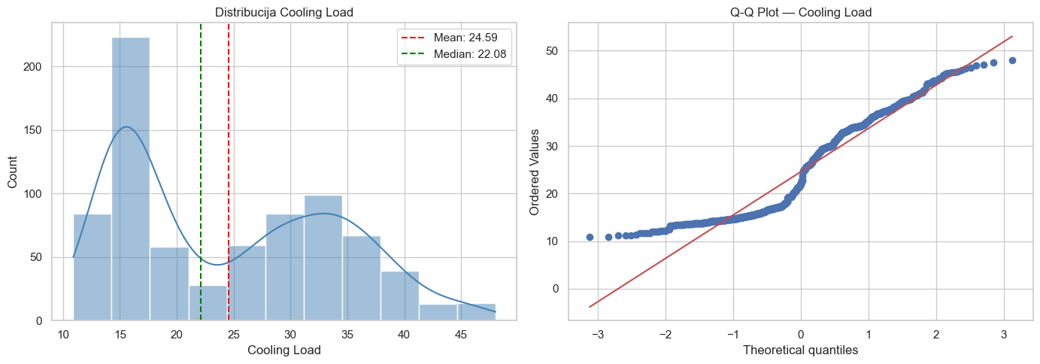
ISTRAŽIVANJE PODATAKA
Distribucija ciljne varijable — Cooling Load
Mean
24.59 kW
Median
22.08 kW
Std
9.51 kW
Skew
+0.47
Bimodalnost
Desna zakrivljenost
Shapiro-Wilk test
Dva vrha u distribuciji — prizemnice vs. jednokatnice, potvrđeno KDE krivuljom
Mean (24,59) > Median (22,08) — blagi pozitivni rep distribucije
p < 0,05 — distribucija nije normalna; RF i XGBoost to ne zahtijevaju
8 / 12
Notes:
Distribucija ciljne varijable Cooling Load analizirana je vizualnim i statističkim metodama. Deskriptivna statistika: srednja vrijednost 24,59 kW, medijan 22,08 kW, standardna devijacija 9,51 kW, koeficijent asimetrije +0,47. Budući da je srednja vrijednost viša od medijana, distribucija pokazuje blagu desnu zakrivljenost, vidljivu na histogramu s KDE krivuljom. Uočena bimodalnost distribucije posljedica je podjele zgrada na prizemnice i jednokatnice — dva odvojena toplinsko-energetska obrasca. Q-Q plot pokazuje odstupanja od normalne distribucije na repovima, osobito u donjem dijelu (prizemnice) i gornjem dijelu (katnice s maksimalnim ostakljnjem). Provedeni Shapiro-Wilk test normalnosti rezultirao je p-vrijednošću manjom od 0,05, što formalno odbacuje hipotezu o normalnoj distribuciji. Ovo ne predstavlja metodološki problem jer su planirani algoritmi (Random Forest, XGBoost) neparametarski i ne pretpostavljaju normalnost ciljne varijable.

Slide 8
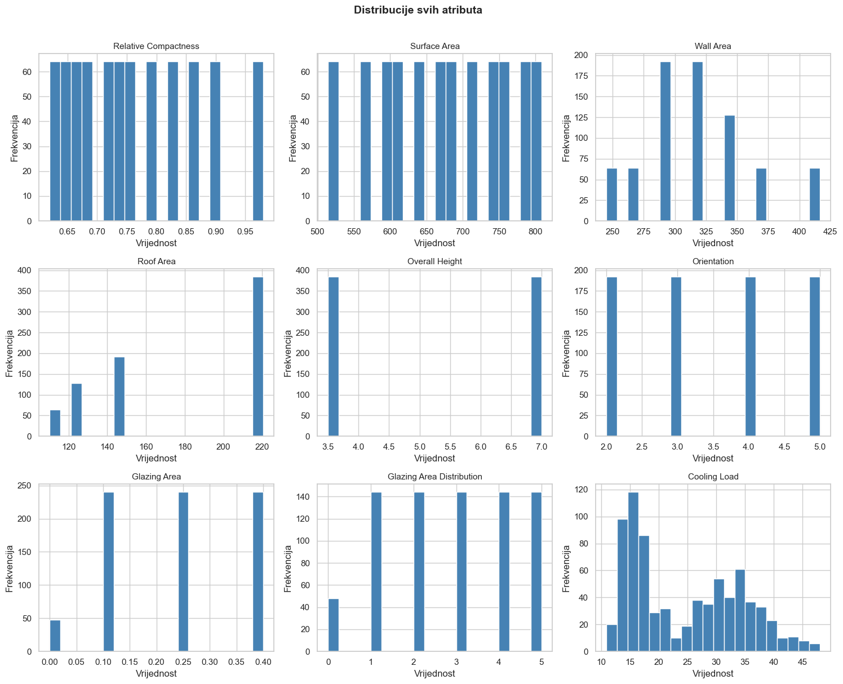
ISTRAŽIVANJE PODATAKA
Distribucije svih ulaznih atributa
Uniformne varijable
Relative Compactness, Surface Area, Orientation i Glazing Area Distribution — ravnomjerna raspodjela tipična za planirani eksperiment.
Bimodalne varijable
Overall Height — dva jednaka pika (3,5 m i 7,0 m) bez međuvrijednosti. Savršeno bimodalna (kurtosis = −2,00).
Diskretni rasponi
Glazing Area s četiri razine (0,00; 0,10; 0,25; 0,40), svaka zastupljena s točno 25% instanci skupa.
9 / 12
Notes:
Histogrami distribucija svih devet atributa skupa vizualno potvrđuju strukturu eksperimentalnog dizajna. Uniformne varijable: Relative Compactness, Surface Area, Orientation i Glazing Area Distribution pokazuju ravnomjernu raspodjelu frekvencija — inherentna karakteristika sustavno planiranog kombinatornog eksperimenta u kojemu je svaka kombinacija ulaznih parametara zastupljena jedanput. Bimodalna varijabla: Overall Height poprima isključivo dvije vrijednosti (3,5 m i 7,0 m), svaka zastupljena s točno 50% instanci (po 384). Kurtosis = −2,00 potvrđuje savršenu bimodalnost bez međuvrijednosti. Diskretni rasponi: Glazing Area prikazuje četiri diskretna tornja (0,00; 0,10; 0,25; 0,40), svaki zastupljen s točno 192 instance (25%). Cooling Load jedini je kontinuirani atribut s 586 jedinstvenih vrijednosti.

Slide 9
KORELACIJSKA ANALIZA
Korelacije s Cooling Load-om
Najjači prediktor
Overall Height (r = 0.90)
Katnice imaju osjetno veći cooling load
Slab prediktor
Orientation (r = 0.01)
Kandidat za izbacivanje iz modela
10 / 12
Notes:
Pearsonova korelacijska analiza provedena je između svih atributa i ciljne varijable Cooling Load. Najjači pozitivni prediktori: - Overall Height (r = 0,90): jednokatnice imaju osjetno veći cooling load od prizemnica. - Glazing Area (r = 0,67): veći udio ostakljenja povećava solarne dobitke i time cooling load. - Relative Compactness (r = 0,63): kompaktnije zgrade generiraju veći toplinski učinak. Negativni prediktori: - Roof Area (r = −0,86): veća površina krova tipično označava prizemnice s manjim cooling load-om. - Surface Area (r = −0,17): slabija negativna veza. Najslabiji prediktor: - Orientation (r = 0,01): gotovo nulta korelacija; orijentacija pročelja ne objašnjava varijabilnost cooling load-a u ovom skupu. Kandidat je za izbacivanje iz konačnog skupa značajki, što će biti potvrđeno analizom važnosti značajki u Fazi 3.

Slide 10
KORELACIJSKA ANALIZA
Otkrivena multikolinearnost
−0.99
Relative Compactness
Planirani korak
VIF analiza multikolinearnosti u Fazi 3 (Priprema podataka)
vs. Surface Area
Gotovo savršena negativna korelacija (r = −0,99). Oba atributa opisuju istu geometrijsku informaciju iz suprotnih perspektiva — kompaktnost kao omjer volumena i površine, odnosno površina kao apsolutna mjera ovojnice.
−0.97
Roof Area
Planirani korak
Izbacivanje jednog atributa ili PCA transformacija u Fazi 3
vs. Overall Height
Logična funkcionalna veza: zgrade veće visine imaju više etaža i proporcionalno manji udio krovne površine u ukupnoj ovojnici. Oba atributa zajedno unose redundanciju koja može destabilizirati regresijske koeficijente.
11 / 12
Notes:
Korelacijska matrica identificirala je dva problematična para atributa s iznimno visokim međusobnim korelacijama, što ukazuje na prisutnost multikolinearnosti: 1. Relative Compactness vs. Surface Area (r = −0,99): gotovo savršena negativna korelacija. Oba atributa opisuju istu geometrijsku informaciju iz suprotnih perspektiva — kompaktnost kao omjer volumena i površine, odnosno površina kao apsolutna mjera ovojnice. Istovremenim uvrštavanjem oba atributa u model uvodi se redundancija koja može destabilizirati koeficijente linearne regresije. 2. Roof Area vs. Overall Height (r = −0,97): logična funkcionalna veza — zgrade veće visine imaju više etaža i proporcionalno manji udio krovne površine u ukupnoj ovojnici. Planirane korektivne mjere u Fazi 3 (Priprema podataka): - VIF analiza (Variance Inflation Factor) za kvantifikaciju stupnja multikolinearnosti. - Razmatranje eliminacije jednog atributa iz svakog para ili primjena transformacije (npr. PCA). - Konačna odluka bit će donesena na temelju analize važnosti značajki (feature importance).

Slide 11
Provjera kvalitete & Zaključak
Nema nedostajućih vrijednosti
Konzistentni rasponi
✓
✓
Imputacija nije potrebna. Skup je potpun i spreman za modeliranje.
Svi atributi unutar fizikalno smislenih granica. Nema negativnih površina ni anomalija.
Legitimni outlieri
Diskretne varijable čiste
✓
✓
Rubni slučajevi (maks. ostakljenje + katnica) — ne greške mjerenja. Zadržani u skupu.
Točno očekivane razine vrijednosti prema dokumentaciji skupa podataka.
Skup je čist, konzistentan i spreman za Fazu 3 — Pripremu podataka.
Sljedeći koraci: VIF analiza multikolinearnosti · Feature selection · Skaliranje značajki · Treniranje modela (RF, XGB)
12 / 12
Notes:
Provjera kvalitete podataka provedena je kroz tri komplementarne analize: 1. Nedostajuće vrijednosti: heatmap potvrđuje odsutnost svih nedostajućih vrijednosti; imputacija nije potrebna. 2. Konzistentnost raspona: svi atributi nalaze se unutar fizikalno smislenih granica prema dokumentaciji skupa. Diskretne varijable posjeduju točno onoliko razina koliko je predviđeno eksperimentalnim dizajnom. 3. Detekcija outliera: primijenjene su IQR metoda (granice Q1 − 1,5×IQR i Q3 + 1,5×IQR) i Z-score metoda (|Z| > 3). Obje metode identificirale su mali broj rubnih slučajeva koji odgovaraju fizikalno legitimnim kombinacijama parametara (maksimalno ostakljenje + jednokatnica). Odlučeno je da se zadržavaju u skupu. Ukupni zaključak Faze 2: skup podataka je čist, konzistentan i metodološki spreman za prijelaz u Fazu 3 (Priprema podataka). Identificirani izazovi — multikolinearnost dvaju parova atributa i slab prediktorski potencijal varijable Orientation — bit će sustavno adresiani u sljedećoj fazi kroz VIF analizu, selekciju značajki i pripremu ulaznih podataka za modeliranje algoritmima Random Forest i XGBoost.

